Slide 1
Laporan program BAYU KHARISMA 2200018146 KELAS C
Link : https://github.com/elingsuryo/Program-penjualan-jaket-Bayu-kharisma-.git

Slide 2
DESKRIPSI PROGRAM
Program ini adalah program yang dibuat untuk membuat sebuah program penjualan jaket pada suatu aplikasi. Dengan cara para user dapat menginputkan terlebih dahulu nama setelah itu menginputkan no hp, kemudian akan masuk ke menu selanjutnya.
Kegunaan dari program ini untuk mempermudah orang berjualan, riwayat pejualan. Program ini bisa di gunakan di berbagai aplikasi pendukung e-commerc
Program yang telah saya buat dapat dijalankan menggunakan software emu8086 dengan format file .asm
Berikut adalah gambaran cara kerja program yang saya buat atau flowchart cara kerja program yang saya buat

Slide 3
FLOWCHART
START
“masukkan nama”
“masukkan no hp”
Masuk ke list jaket
END
Pembelian berhasil
“masukkan kode list jaket”

Slide 4
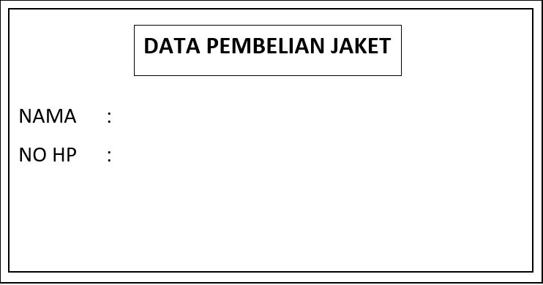
DESIGN ANTAR MUKA

Slide 5
KODE PROGRAM DESIGN

Slide 6
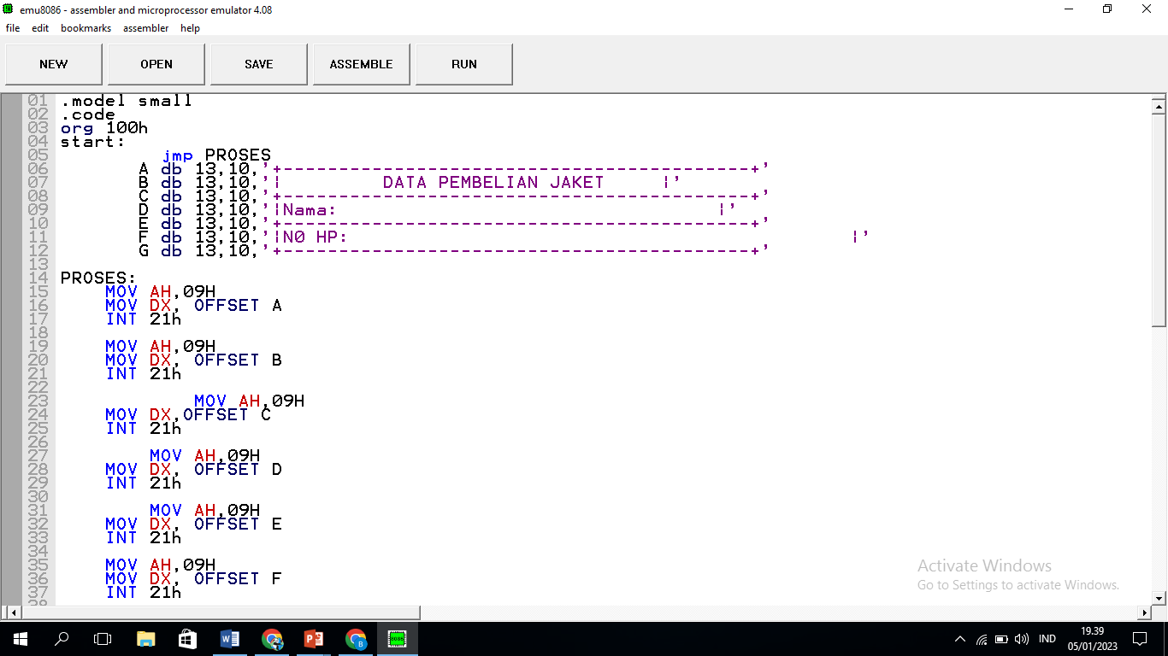
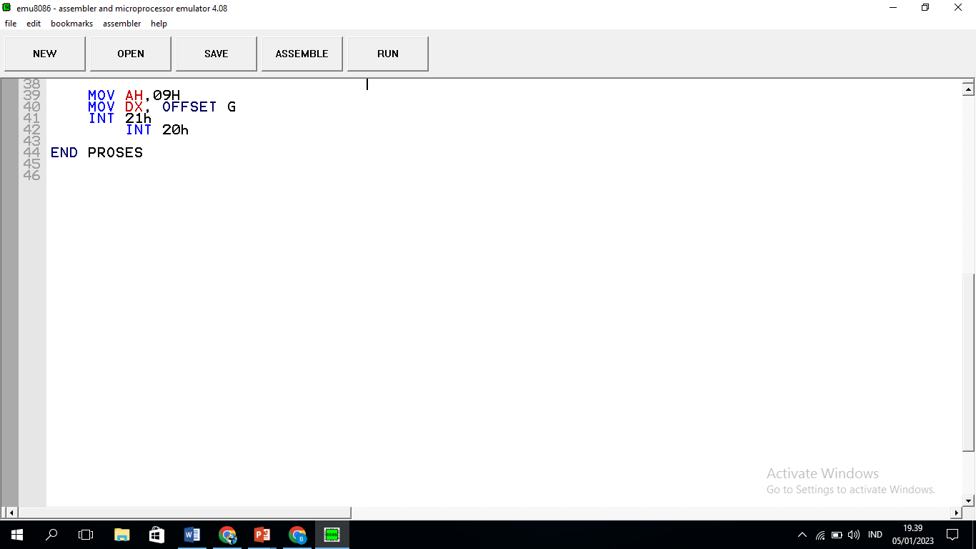

Slide 7
CODE PROGRAM ASSEMBLY

Slide 8
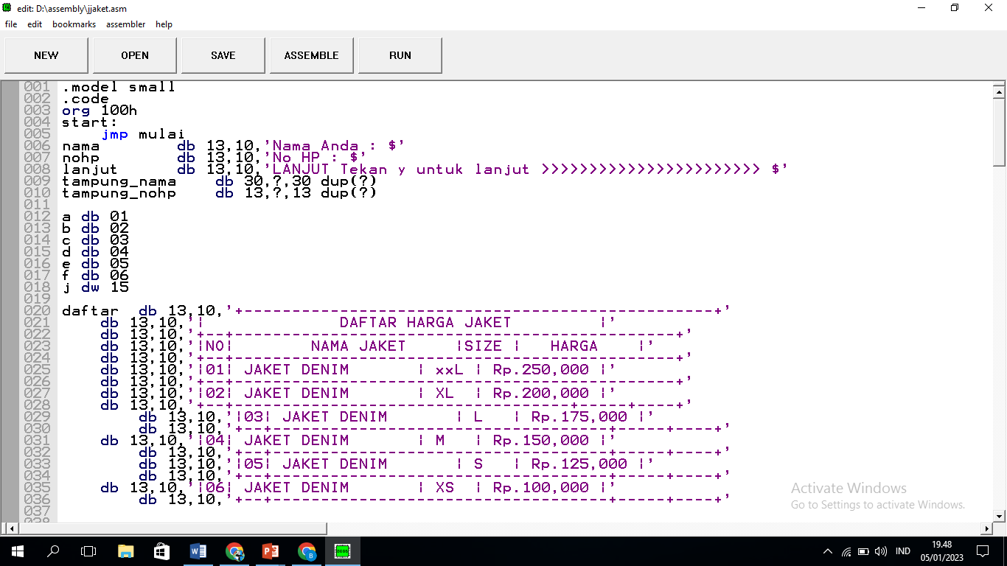

Slide 9
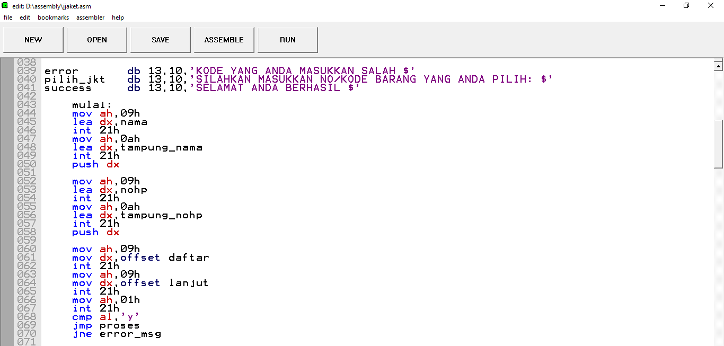

Slide 10
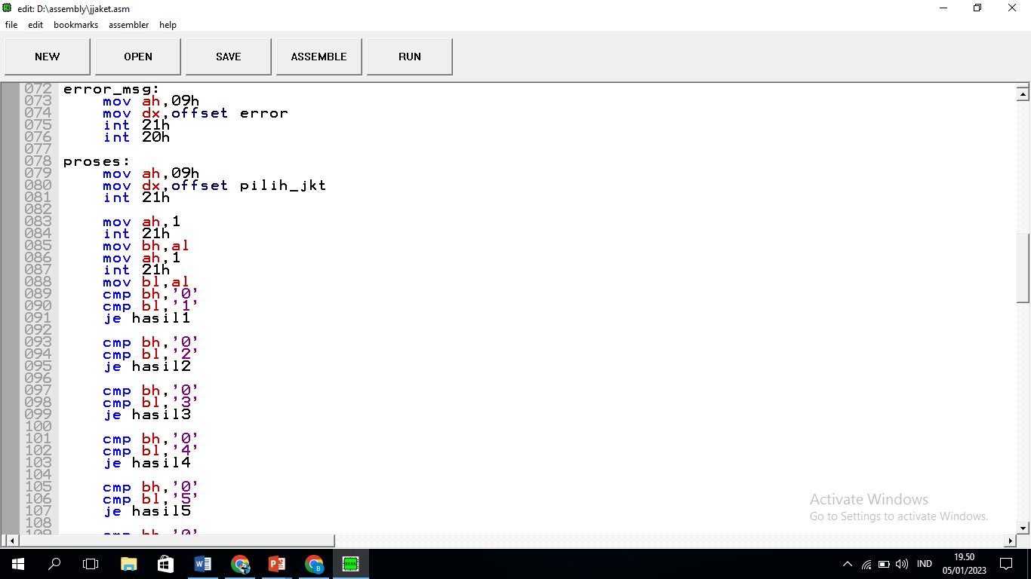
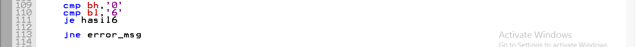

Slide 11
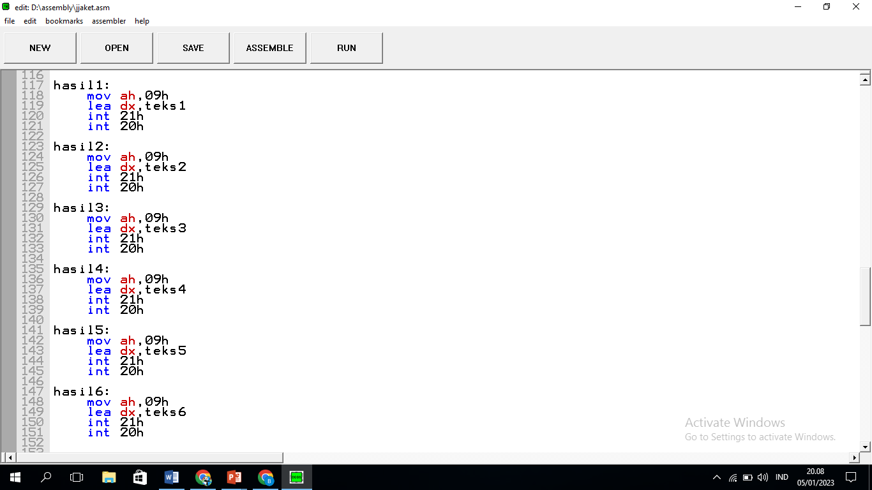

Slide 12
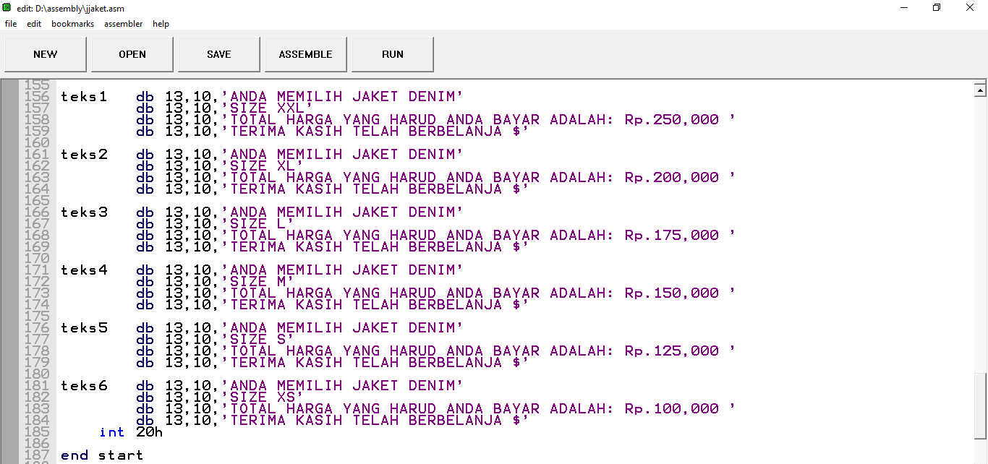

Slide 13
CAPTURE PROGRAM

Slide 14
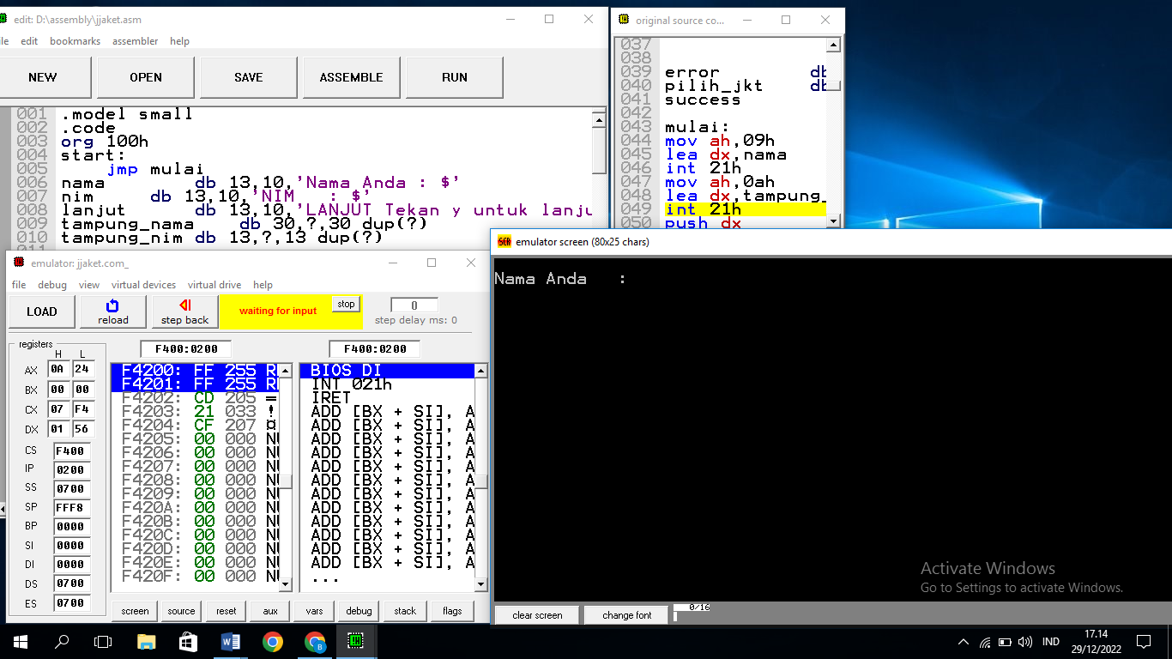

Slide 15
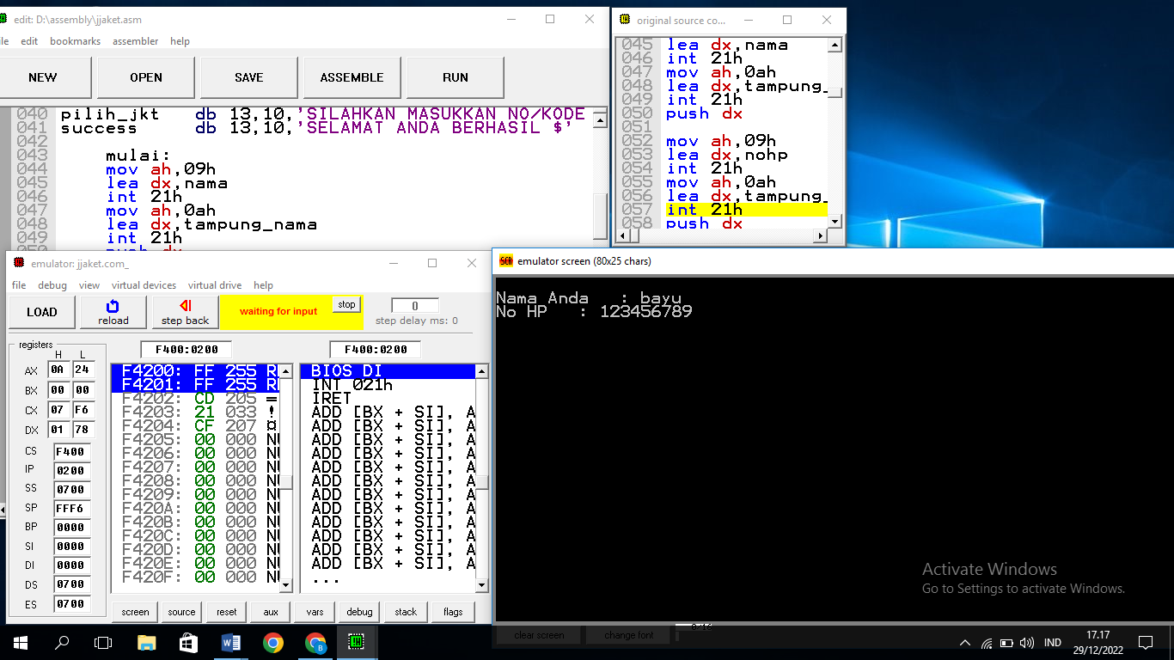

Slide 16
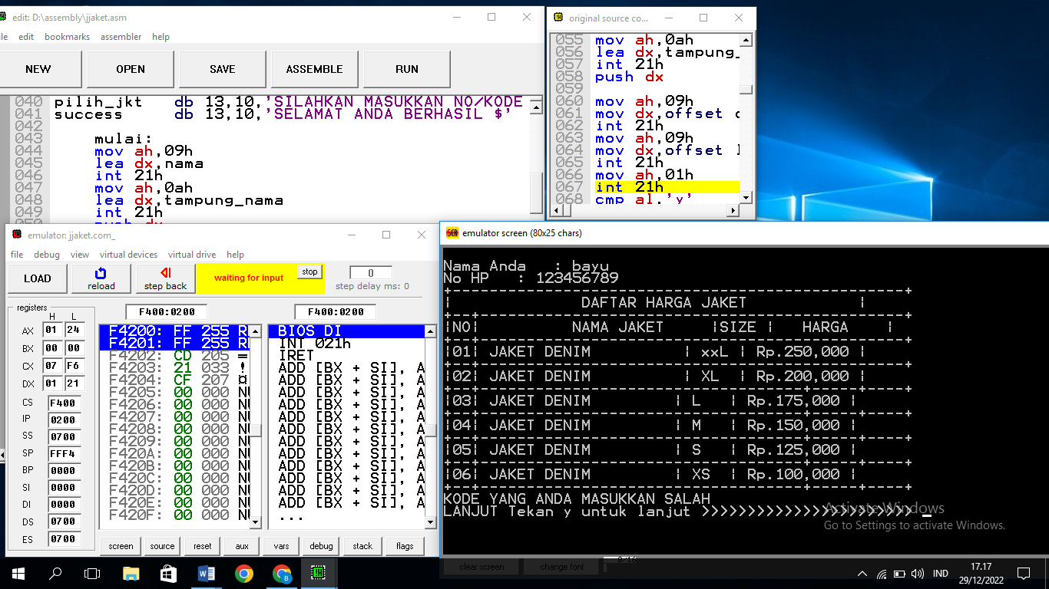

Slide 17
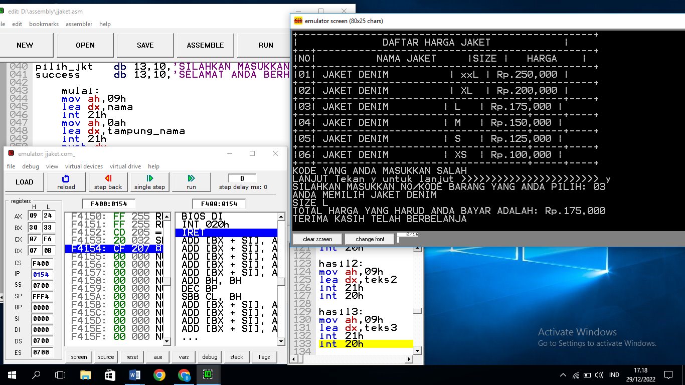

Slide 18
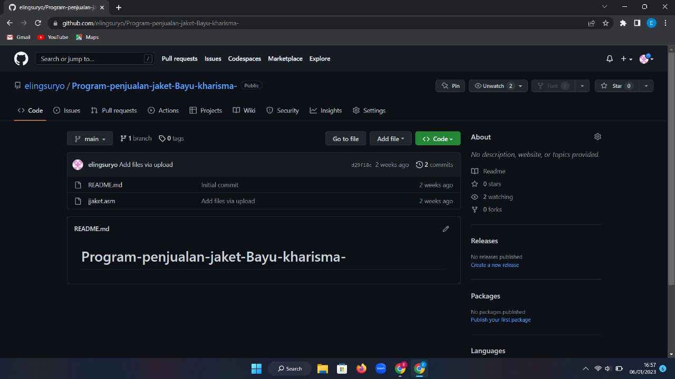

Slide 19
TERIMAKASIH

